Slide 1


基于BP神经网络的自整定PID控制 仿真实验
智能控制原理与机器人实践
人工智能系 晁飞
fchao@xmu.edu.cn
2023年7月19日

Slide 2
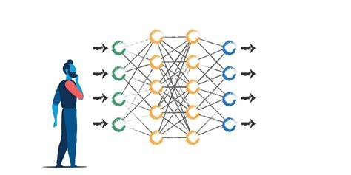
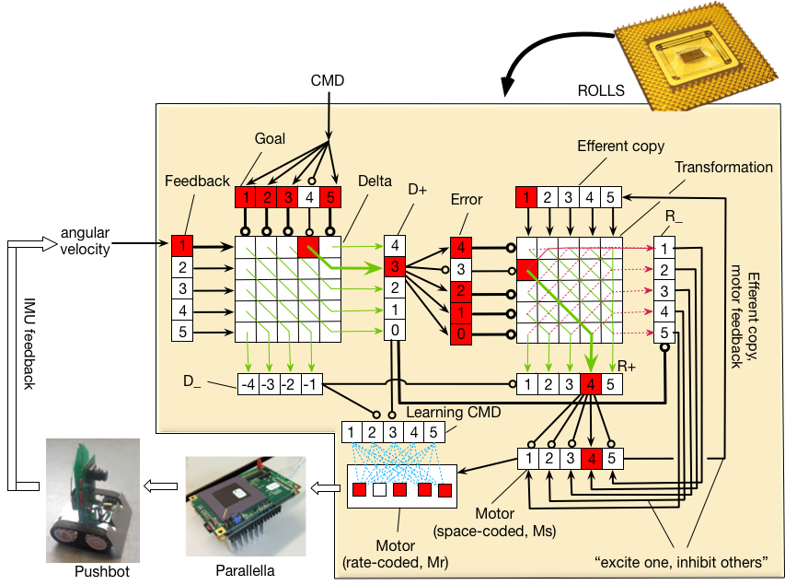
一，实验目的
1. 熟悉神经网络的特征、结构及学习算法。
2. 通过实验掌握神经网络自整定PID 的工作原理。
3. 了解神经网络的结构对控制效果的影响。
4. 掌握用Matlab 实现神经网络控制系统仿真的方法。

Slide 3



二，实验设备
PC计算机设备
Matlab仿真软件
实验程序代码

Slide 4
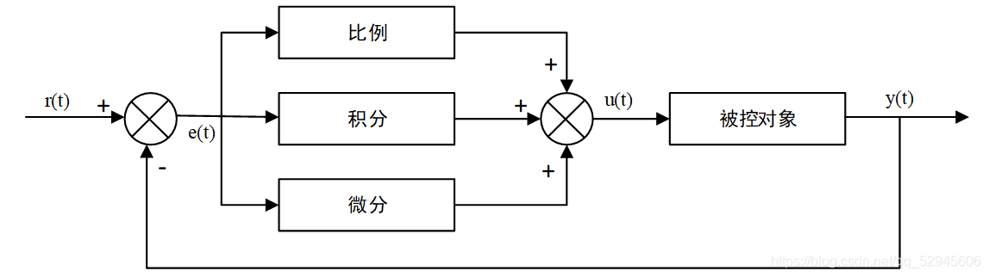
二，实验背景
在工业控制中，PID控制是工业控制中最常用的方法。这是因为PID控制器结构简单、实现简单，控制效果良好，已得到广泛应用。
但是，PID具有一定的局限性：被控制对象参数随时间变化时，控制器的参数难以自动调整以适应外界环境的变化。
为了使控制器具有较好的自适应性，实现控制器参数的自动调整，可以采用神经网络控制的方法。利用人工神经网络的自学习这一特性，并结合传统的PID控制理论，构造神经网络PID控制器，实现控制器参数的自动调整。
Notes:
被控对象，用传递函数来表示

Slide 5
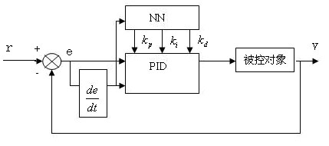
三，实验原理
基于BP神经网络的PID控制器结构如图所示。控制器由两部分组成：
一是常规PID控制器，用以直接对对象进行闭环控制，且三个参数在线整定
二是神经网络NN，根据系统的运行状态，学习调整权系数，从而调整PID参数，达到某种性能指标的最优化
Notes:
被控对象，用传递函数来表示

Slide 6
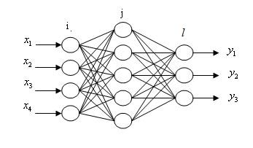
三，实验原理
基于BP神经网络的PID控制器结构如图所示。控制器由两部分组成：
一是常规PID控制器，用以直接对对象进行闭环控制，且三个参数在线整定
二是神经网络NN，根据系统的运行状态，学习调整权系数，从而调整PID参数，达到某种性能指标的最优化
Notes:
被控对象，用传递函数来表示

Slide 7


三，实验原理
被控对象为一时变非线性对象:
系数a(k)是慢时变的
为保证控制器有一定的动态跟踪能力，选定神经网络的输入层输入为
输出层节点分别对应三个可调参数

Slide 8

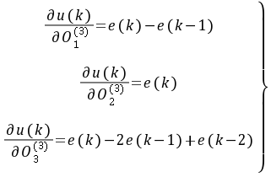
三，实验原理
取性能指标函数为：
每一次的e(k)为
若PID控制器采用采用增量式数字PID控制算法，则有

Slide 9

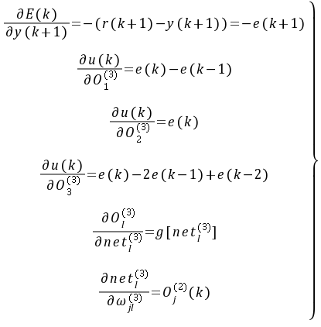
三，实验原理
其中： 为指标函数 为隐含层-输出层权系数矩阵元素 为被控对象输出 为PID控制器输出 为输出层输出 为输出层输入;
根据所选用神经网络的数学模型，易知：
Notes:
被控对象，用传递函数来表示

Slide 10

三，实验原理
直接的数学表达不容易获得，但我们可以使用它的符号函数来近似，仍可以保证参数修正方向的正确性，而由此造成其模的误差只影响参数调整的速度，它可以通过调整学习速率来得以补偿。
Notes:
被控对象，用传递函数来表示

Slide 11
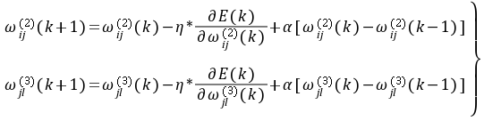
三，实验原理
其中 代表了算法每次在梯度负方向搜索的步长，称为网络的学习速率，另外，如果考虑上次权值对本次权值变化的影响，需要加入动量（平滑）因子

Slide 12
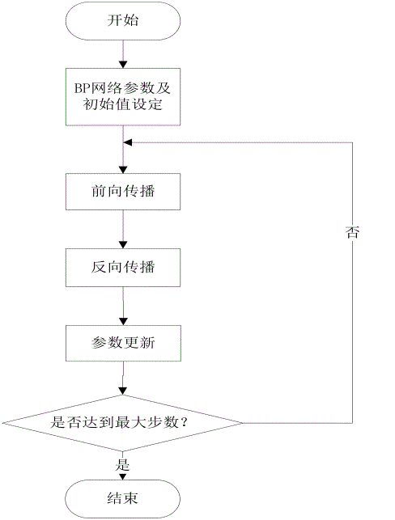
三，实验原理
程序流程
步骤1：设定初始状态和参数初始值，包括随机产生初始BP神经网络权值系数，设定初始输入输出值为零，设定学习速率和惯性系数，计数器设为k=1，并设定计数上限等。
步骤2：计算产生BP神经网络隐含层输入。本程序为采样获得e（k），并结合储存的e（k-1），e（k-2），及常数1作为隐含层输入。前两次的e（k-1），e（k-2）并未真实产生直接取0。
步骤3：前向传播计算。包括:（1）BP神经网络前向传播计算，得到输出层输出 ，（2）增量式PID控制器计算控制器输出 ；（3）被控对象模型计算输出值
步骤4：反向传播计算。包括：（1）修正输出层的权系数 ；（2）修正隐含层的权系数 ；
步骤5：参数更新步骤6：如果k达到设定的次数上限，则结束；否则，k=k+1，并返回步骤2.

Slide 13
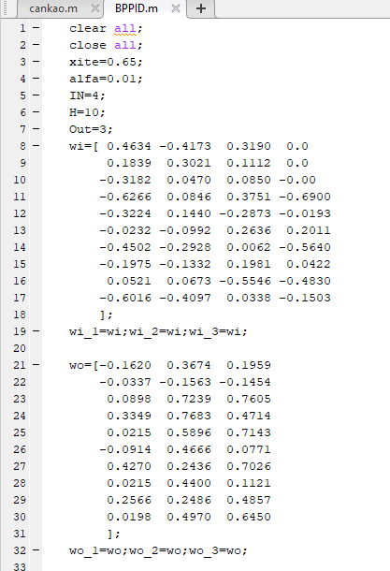
四，代码理解
学习率
冲量
输入输出维度
隐含层
初始权重

Slide 14
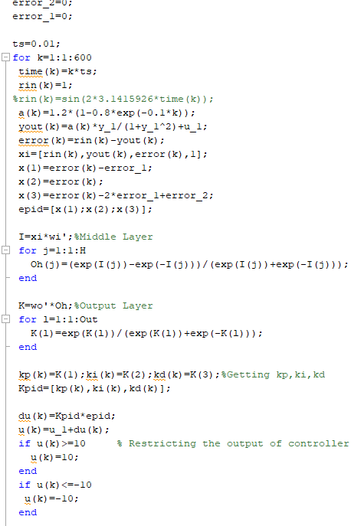
四，代码理解
相关参数初始化
被控对象实现
计算误差和对应PID分量的误差
神经网络的计算过程
获得Kp，Ki，Kd
计算控制器输出

Slide 15
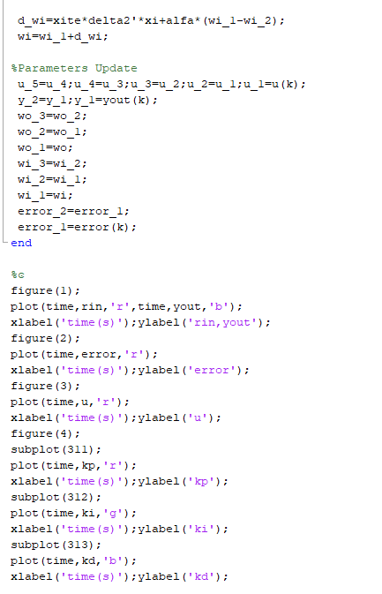
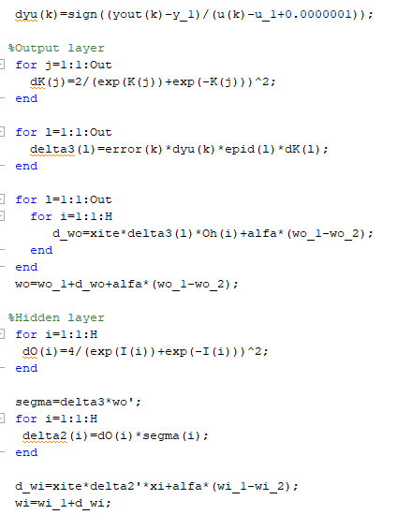
四，代码理解
开始反向传播误差
先Wo
再Wi
为下一轮做准备
然后画图

Slide 16
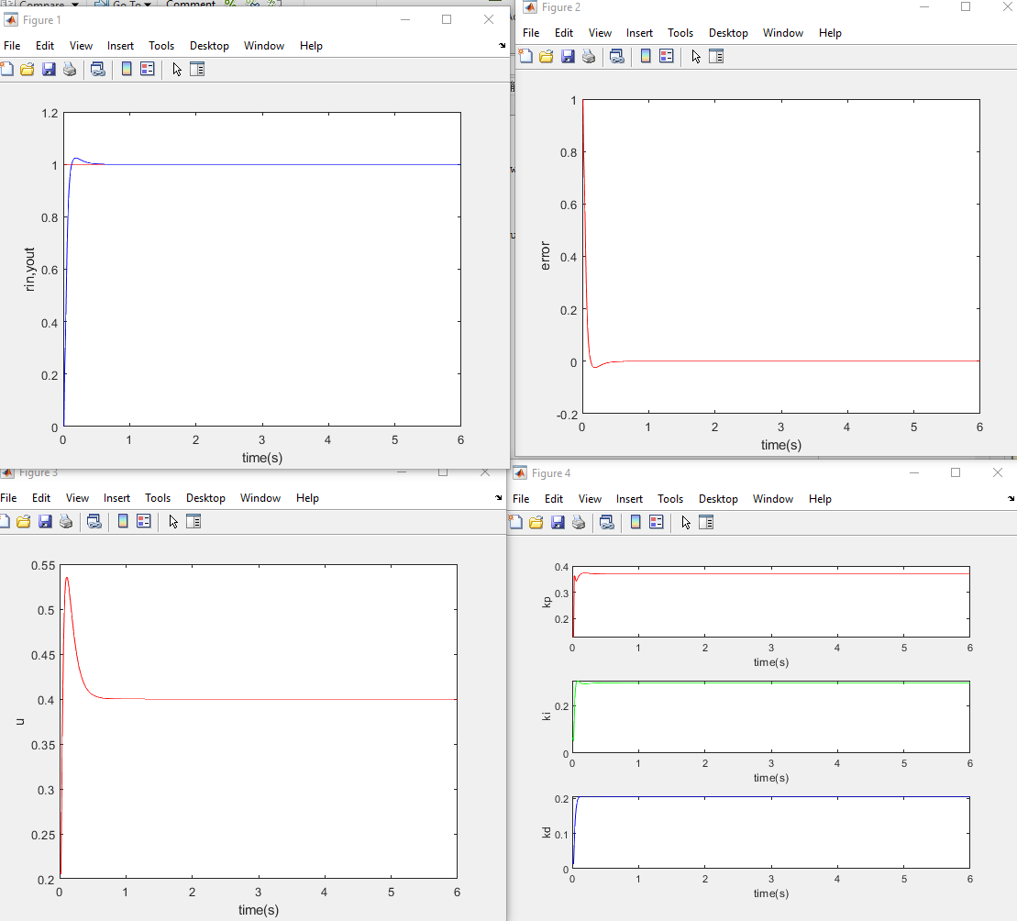
五，输出结果

Slide 17
三、 任务与报告
任务一：BP网络的学习速度和冲量的影响
任务二：尝试初始权值全是0, 0.5，-0.5，随机
任务三：尝试H个数，5,20,50,100，。。。。
任务四：当跟踪曲线是%rin(k)=sin(2*3.1415926*time(k))，是否可以收敛
学有余力的同学：两层隐含层

Slide 18
三、 任务与报告
实验时间：5 – 8节
报告提交时间：下周三之前
报告内容：
简述任务一，任务二，和任务三实现过程，分别计算其最优超调量，调节时间，与稳态误差
简述任务四实现过程，计算其最大超调量，调节时间，与稳态误差
学有余力的同学请描述实现过程，和结果曲线

Slide 19
总结：实验设计思路
先介绍实验环境
再介绍实验系统的搭建（与上课知识点紧密结合）
给出具体实验要求，放手让同学们实验与实践
给出难度不同的实验任务
明确实验报告内容

Slide 20
感谢各位老师，请多多提意见。

